Slide 1
Spring Webflux (by Coroutine)
소개 및 환경구성
Notes:
이번 챕터에서는 Spring MVC 어플리케이션을 Kotlin Coroutine 기반의 Spring Webflux으로 다시 구현해 보겠습니다.

Slide 2
Spring Webflux
소개 및 환경구성
최소한의 H/W 자원으로 동시성을 처리하는 Non-blocking Web stack
First release : 2017.08 (from Spring 5)
Webflux
MVC
Spring Data Reactive
Mongo, Cassandra, Redis, Couchbase, R2DBC
Spring Data
JDBC, JPA, NoSQL
Spring Webflux
Spring MVC
Spring Security Reactive
Spring Security
Reactive Streams Adapter
Servlet API
Netty
Servlet Container
Notes:
Spring Webflux 는 Spring framework 기술스택 중 하나로 Async non-blocking 방식으로 요청을 처리합니다.
2017년 8월 Spring framework 5.0 출시와 함께 릴리즈되었으며, mvc 스택과 1:1 대응되는 것으로 소개는 하고 있습니다만
의존관계가 판이하게 달라지기 때문에 MVC 프로젝트와 같이 사용할 수 없습니다.

Slide 3
구성요소
소개 및 환경구성
Netty
Async process Reactor, Kotlin Coroutine
R2DBC
Notes:
Webflux 는 3가지 핵심 구성요소로 Spring stack 을 구현하고 있습니다.
첫번째, Netty 입니다.
Netty는 이벤트 드리븐 방식의 비동기 네트워크 프레임워크로, 톰캣 대신 사용되며, 10만개 이상의 커넥션을 I/O Multiplexing 방식으로 안정적으로 처리합니다.
이희승님이라고, 한국 엔지니어분이 만드셨는데요.
트위터를 거쳐 지금은 네이버 라인에서 아르메니아라는 마이크로서비스 프레임워크를 개발하고 계십니다.
Netty는 서버로만 용처가 한정되어 있는 건 아니고요. 성능 좋은 redis client 로 유명한 lettuce 도 바로 Netty 로 만들어졌습니다.

Slide 4
구성요소
소개 및 환경구성
Netty
Async process Reactor, Kotlin Coroutine
R2DBC
Notes:
Spring Webflux 핵심 구성요소 두번째, Async process 입니다.
처음 Webflux 가 발표될 당시에는, Java 에서 coroutine 을 지원하지 않았기 때문에, Async process 를 위해, Pivotal 에서 개발중이던 Reactor 를 도입했었습니다.
Reactor 는 원래 대용량 데이터 스트리밍 처리를 목적으로 개발되던 기술로서
2013년 7월, 1.0 이 릴리즈 되었고
Webflux 에서 사용되는 3.0 은 2016년 8월 릴리즈 되었습니다.
독자규격은 당연히 아니고요. Reactive Streams 라는 비동기 스트림 처리표준 구현하고 있습니다.
http://www.reactive-streams.org
그리고, 지금은 Kotlin Coroutine 을 추가 지원하고 있습니다.

Slide 5
구성요소
소개 및 환경구성
Netty
Async process Reactor, Kotlin Coroutine
R2DBC
Notes:
Spring Webflux 핵심 구성요소 마지막, R2DBC 입니다.
R2DBC는 Spring Data Reactive 기술 중 하나로, 관계형 DB와의 연결을 제공하는 JDBC 대체제입니다.
(Reactive Relation Database Connectivity)
Webflux 는 2016년 발표되고나서 꽤 오랫동안 Reactive RDB 연결을 지원하지 않았습니다.
때문에, 저희가 주로 개발하는 RDB 기반 웹 어플리케이션에서는 성능상 이점을 제공하지 못하고 있었는데요.
reactive 특성상 체인 하나가 블락이면 다른 체인도 블락되거든요.
webflux 초창기에는 jdbc 연결은 blocking io 만 관리하는 전용 thread pool 을 만들어, 여기에서 처리하는 것을 가이드 했었습니다.
그런데 webflux throughput 이 워낙 고속이라, 전용 thread pool 을 만들어도 제 역할을 다 하지 못하고 금새 차버렸거든요.
때문에 RDB를 사용할 경우 mvc 와 차이점이 없었습니다.
…
R2DBC 가 발표되고 나서야 드디어 마지막 퍼즐이 맞춰진 셈인데요.
R2DBC 는 JDBC 같은 interface (SPI, Service Provider Interface) 이고, 각 드라이버는 정의된 인터페이스를 벤더가 구현하는 방식입니다.
2022-04-25 릴리즈된 1.0 버전부터 실무에서 사용 가능한 안정성이 확보되었습니다.

Slide 6
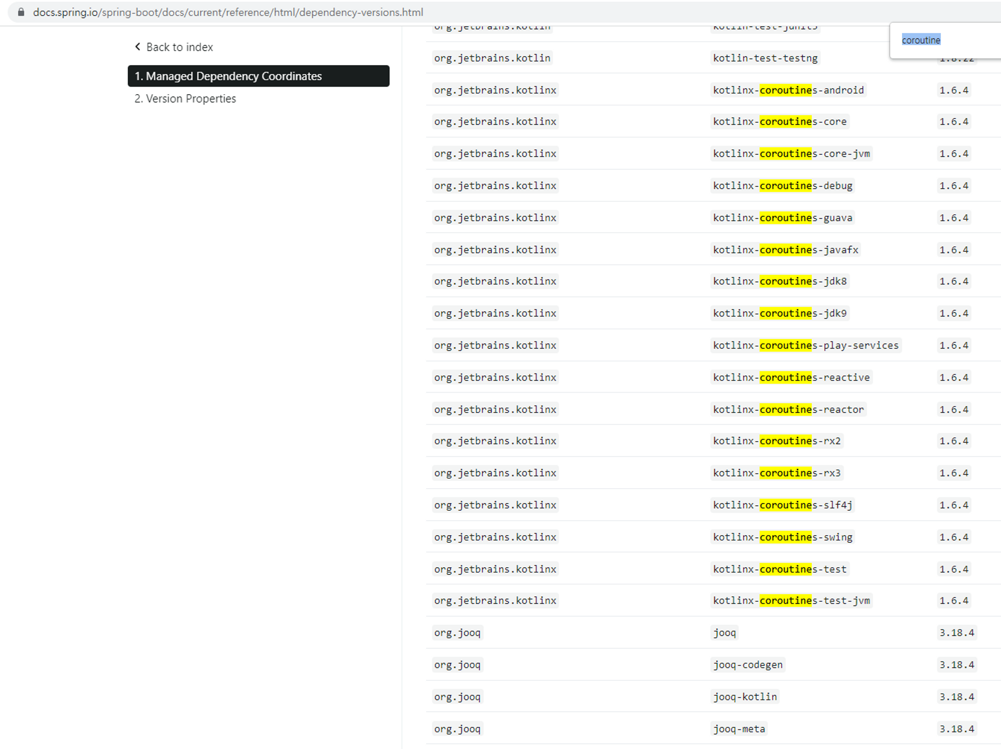
Spring Webflux for Kotlin Coroutine
소개 및 환경구성
from Spring 5.2 (2019.11.04)
https://github.com/spring-projects/spring-framework/wiki/What's-New-in-Spring-Framework-5.x#whats-new-in-version-52
Notes:
Spring 은 2019년 11월부터 coroutine 을 webflux 에서 지원하기 시작했습니다.

Slide 7
Spring Webflux for Kotlin Coroutine
소개 및 환경구성
WebFilter
org.springframework.web.server
DispatcherHandler
org.springframework.web.reactive
RequestMapping HandlerAdapter
org.springframework.web.reactive
HandlerAdaptor
org.springframework.web.reactive
InvocableHandlerMethod
org.springframework.web.reactive
CoroutinesUtils
org.springframework.core
coroutine function
Notes:
Reactor를 대체한 건 아니고요. Reactor 기반의 프레임워크 어딘가에서 coroutine 함수로 호출을 바꿔치기 하는 방식입니다.
<< 설명 >>

Slide 8
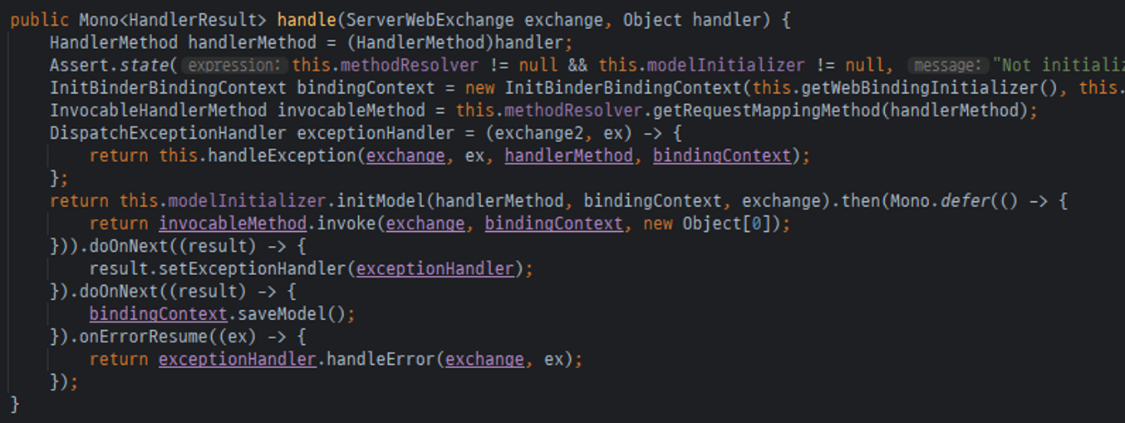
Spring Webflux for Kotlin Coroutine
소개 및 환경구성
WebFilter
org.springframework.web.server
DispatcherHandler
org.springframework.web.reactive
RequestMapping HandlerAdapter
org.springframework.web.reactive
InvocableHandlerMethod
org.springframework.web.reactive
CoroutinesUtils
org.springframework.core
coroutine function

Slide 9
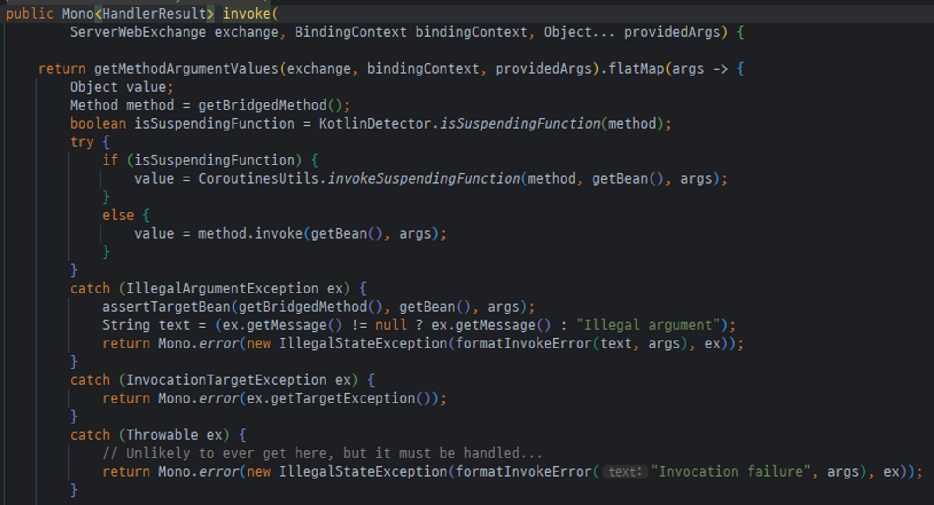
Spring Webflux for Kotlin Coroutine
소개 및 환경구성
WebFilter
org.springframework.web.server
DispatcherHandler
org.springframework.web.reactive
RequestMapping HandlerAdapter
org.springframework.web.reactive
InvocableHandlerMethod
org.springframework.web.reactive
CoroutinesUtils
org.springframework.core
coroutine function

Slide 10
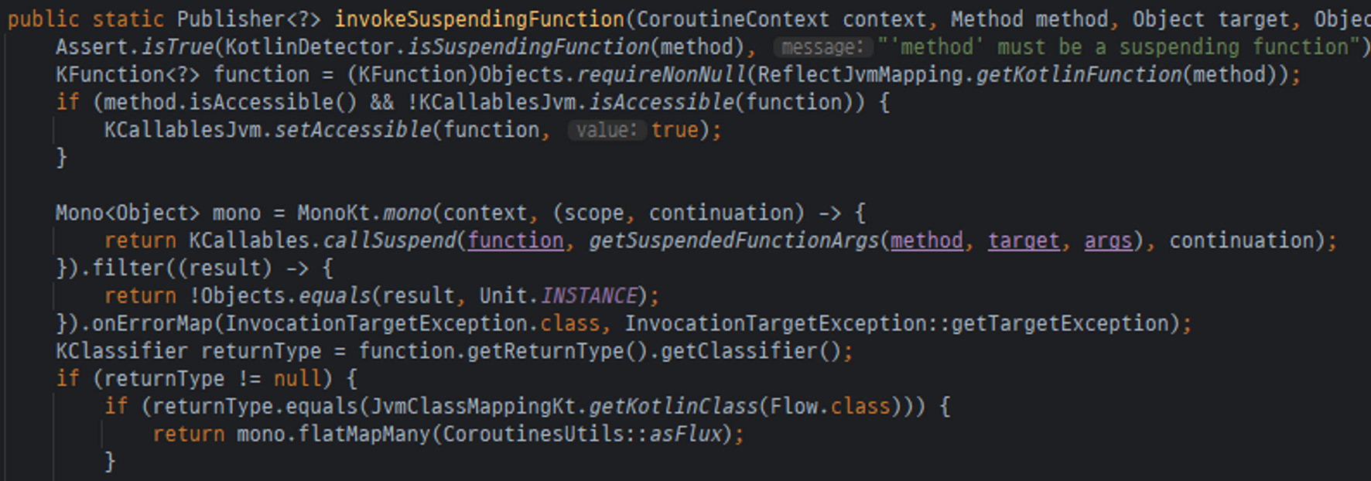
구현내용 및 개발환경 구성
소개 및 환경구성
WebFilter
org.springframework.web.server
DispatcherHandler
org.springframework.web.reactive
RequestMapping HandlerAdapter
org.springframework.web.reactive
InvocableHandlerMethod
org.springframework.web.reactive
CoroutinesUtils
org.springframework.core
coroutine function

Slide 11
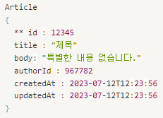
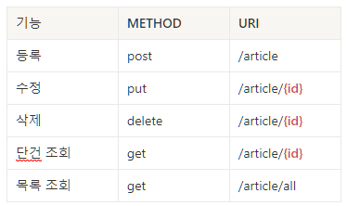
구현내용 및 개발환경 구성
소개 및 환경구성
구현내용
자료구조
API
Notes:
구현 내용은, Spring MVC 와 동일합니다.

Slide 12
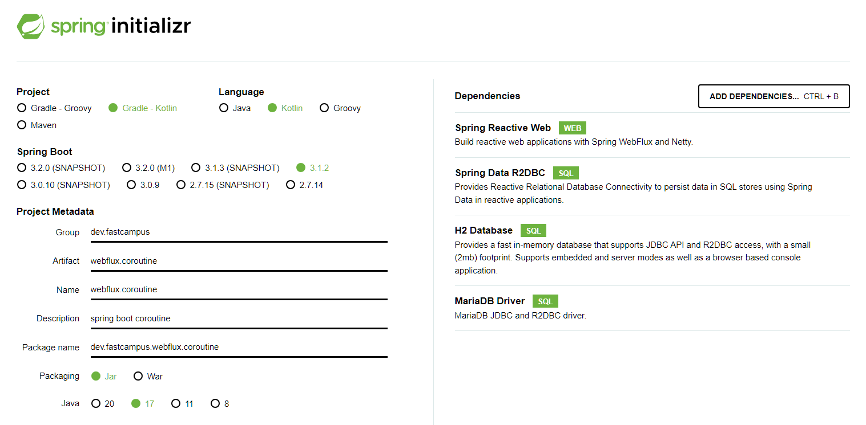
구현내용 및 개발환경 구성
소개 및 환경구성
Spring initializr
https://start.spring.io
https://start.spring.io/#!type=gradle-project-kotlin&language=kotlin&platformVersion=3.1.2&packaging=jar&jvmVersion=17&groupId=dev.fastcampus&artifactId=webflux.coroutine&name=webflux.coroutine&description=spring%20boot%20coroutine&packageName=dev.fastcampus.webflux.coroutine&dependencies=webflux,data-r2dbc,h2,mariadb
Notes:
프로젝트 환경 셋업해 보겠습니다.

Slide 13
Spring Webflux (by Coroutine)
서비스 구현
Notes:
지금부터 webflux coroutine API 서버 본격적으로 구현해 보겠습니다

Slide 14
구현 실습
Hello world API 구현
Notes:
Hello world를 coroutine API로 구현해 보겠습니다.

Slide 15
구현 실습
CRUD 서비스 구현
Notes:
다음으로 CRUD 서비스를 구현해 보겠습니다.

Slide 16
구현 실습
Unit 테스트 (Kotest)
Notes:
마지막으로 저희가 만든 테스트 케이스들의 통합 실행을 위해 부족한 부분 채워보도록 하겠습니다.

Slide 17
Unit 테스트 (Kotest)
서비스 구현
Kotest
https://kotest.io
https://kotest.io/docs/extensions/spring.html
Notes:
구현 내용은 기존과 동일합니다만, 이번에는 Junit 대신 Reactive test 를 지원하는 Kotest 를 사용할 예정입니다.

